Slide 1
ПОРТАЛ ПОСТАВЩИКОВ ОПЕРАТИВНЫЕ ЗАКУПКИ ИЗ ЛЮБОЙ ТОЧКИ СТРАНЫ

Slide 2
О ПОРТАЛЕ ПОСТАВЩИКОВ
Портал поставщиков
интернет-ресурс, предназначенный для автоматизации деятельности заказчиков и поставщиков при осуществлении оперативных сделок и повышения открытости и прозрачности контрактных отношений.
Электронный магазин
закупок «малого объема»
Москвы и регионов России
Электронный документооборот
Дистанционное заключение и исполнение контрактов в электронной форме
Доступность
Отсутствие платы за работу на Портале
Электронное исполнение контрактов
Масштабирование функционала электронного актирования в субъекты РФ
Аналитика для заказчика
Витрина предложений поставщиков - более 300 тысяч предпринимателей готовы поставить свою продукцию
Аналитика для поставщика
Витрина потребностей заказчиков – более 1 500 контрактов ежедневно заключаются на Портале
Ищите нас в соцсетях

Slide 3
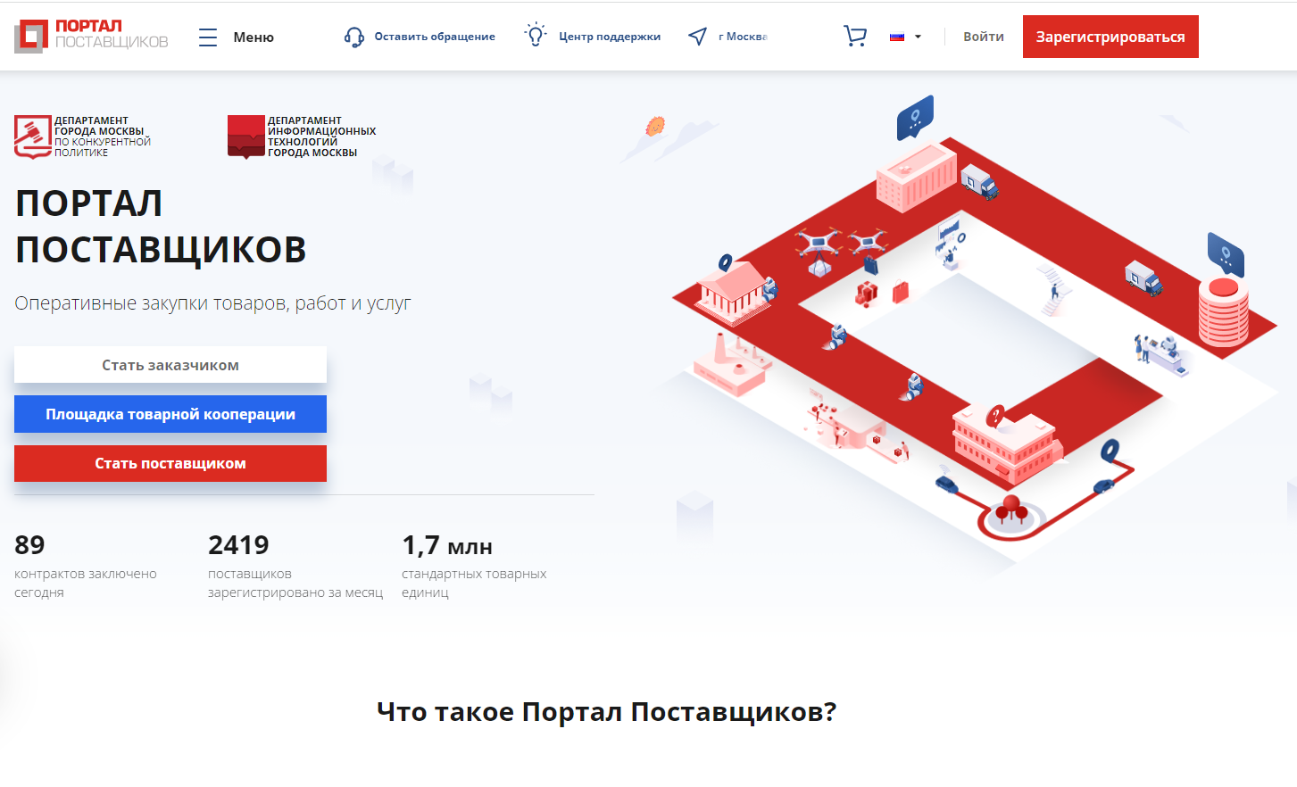
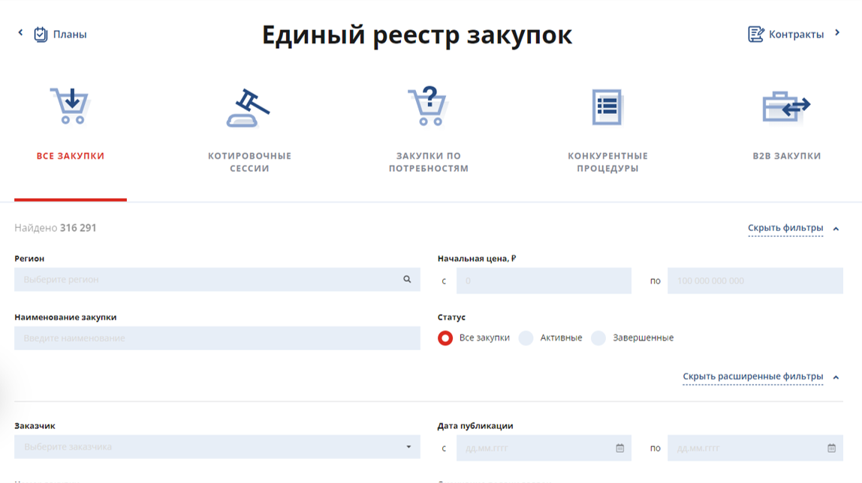
ВСЕ ЗАКУПКИ В ЕДИНОЙ СИСТЕМЕ
Гарантированный доступ к закупкам во всех подключенных субъектах РФ, включая рынок Москвы
Общий набор фильтров для осуществления поиска закупок в разрезе выбранной вкладки
Возможность подписки на интересующие закупки
Единый реестр закупок
44-ФЗ
Закупки по 44-ФЗ
Закупки ФСИН
223-ФЗ
Закупки по 223-ФЗ
Оперативные закупки (3 часа)
B2B
Закупки с неопределенным
объемом
3

Slide 4
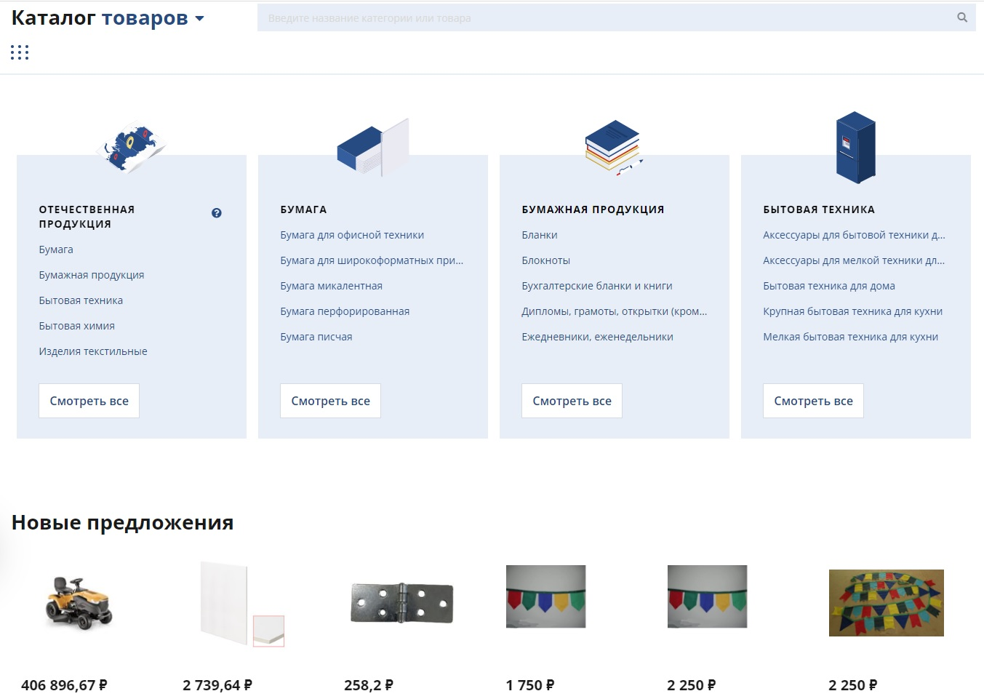
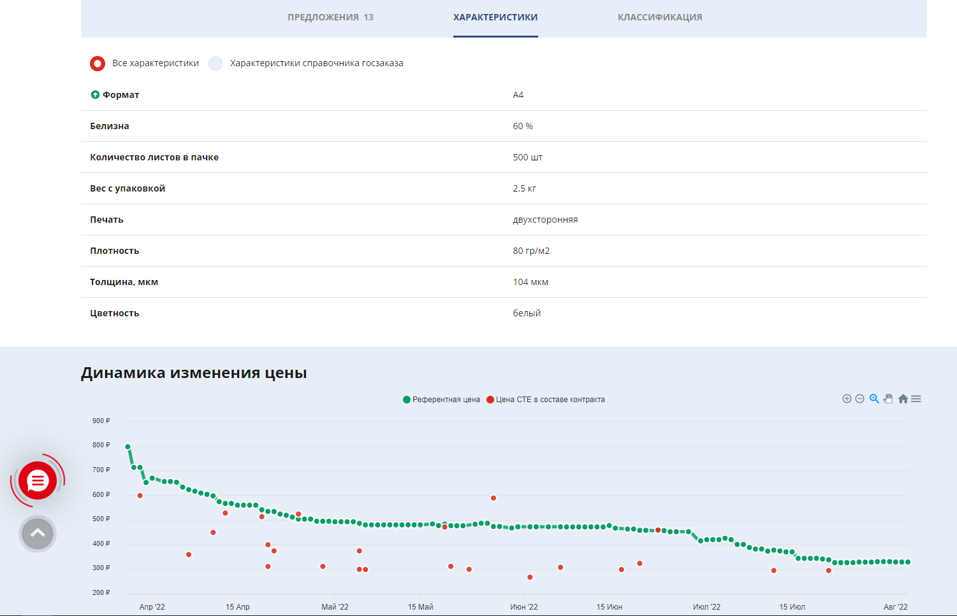
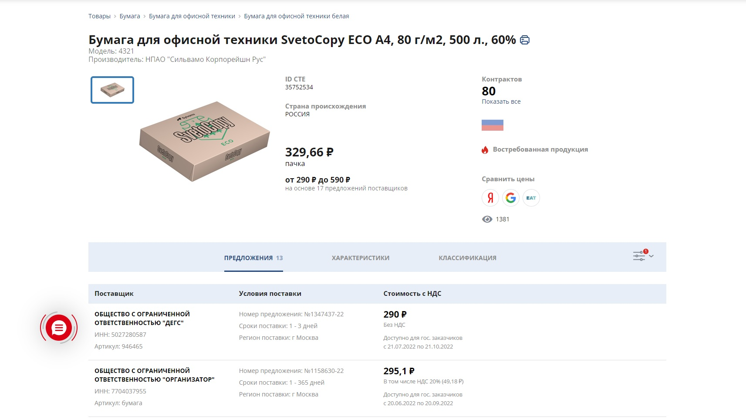
СТАНДАРТНАЯ ТОВАРНАЯ ЕДИНИЦА
Стандартная товарная единица (далее - СТЕ)
позиция каталога товаров, работ и услуг Портала, которые могут закупаться для нужд Заказчиков, обозначающая единичный товар, работу или услугу, содержащая описание позиции, ее характеристики, изображение, а также связанную с предложением Поставщика (офертой) при его наличии, которым обеспечивается гарантия поставки продукции, описанной в рамках СТЕ по стоимости, указанной в предложении Поставщика (оферте).
Расчет референтной цены
Использование общепринятых единиц измерения
Аккумуляция предложений поставщиков
Сравнение цен на других ресурсах
4

Slide 5
РЕГИОНАЛЬНЫЕ ПОКАЗАТЕЛИ ПОРТАЛА ПОСТАВЩИКОВ
3,0 млн Стандартных Товарных Единиц (СТЕ)
365 тыс. поставщиков
42
подключенных субъекта РФ
30
региональных представительств
121 млрд руб.
объем закупок
8,6 млрд руб.
экономия
5

Slide 6
РЕГИОНАЛЬНЫЙ МЕНЕДЖМЕНТ
Адаптация бизнес-процессов для нужд региона
Бесплатное обучение заказчиков и поставщиков
Открытие региональных представительств Портала поставщиков
Разработка типовой документации
Наличие персонального регионального менеджера
Взаимодействие с институтами предпринимательства
6

Slide 7
РАБОТА ЗАКАЗЧИКОВ НА ПОРТАЛЕ ПОСТАВЩИКОВ
Личный кабинет заказчика
Интеграция с РИС
Самостоятельная регистрация каждого заказчика по ЭЦП
Работа заказчика осуществляется в своей региональной информационной системе
Заказчик
ИЛИ
Потребности
Автоматизированное формирование Личных кабинетов заказчиков по запросу УО
XML
Индивидуальный
подход к каждому региону
РИС
Контракты
Бюджетный учет
Безвозмездное предоставление доступа к ресурсу для заказчиков и поставщиков
Адаптация бизнес - процессов
Отсутствие комиссий и депозитов
7

Slide 8
ЗАКУПКА ПО ПОТРЕБНОСТИ
Закупка по потребности процедура сбора коммерческих предложений участников с целью заключения контракта (договора) с любым из них.
?
Формирование потребности заказчиком
Изучение потребности поставщиком и подача предложения
Направление проекта контракта поставщику
Подписание контракта
Публикация потребности
Выбор предложения заказчиком
Направление проекта контракта заказчику
7 % - среднее снижение потребностей
3 - среднее количество поданных предложений
1
Автоматическое оповещение поставщиков
Есть возможность удалить поданное предложение
8

Slide 9
КОТИРОВОЧНАЯ СЕССИЯ
Котировочная сессия
инициированные Заказчиком переговоры о заключении контракта в рамках статьи 434.1 Гражданского кодекса Российской Федерации для определения существенных условий предложения (оферты), проводимые при осуществлении закупок всех видов товаров, работ и услуг заказчиками.
Объявление сессии заказчиком
Определение победителя
Направление проекта контракта поставщику
Подписание контракта
Изучение потребности поставщиком
и подача ставок
Подписание оферты поставщиком
Направление проекта контракта заказчику
1
Автоматизированное оповещение поставщиков требуемой продукции
Шаг снижения 0,5% или 1%
7 - среднее количество участников котировочных сессий
Выбор времени проведения сессии на 3/6/24 ч.
9

Slide 10
ЗАКУПКА У ЕДИНСТВЕННОГО ПОСТАВЩИКА
Прямая закупка
процедура сбора коммерческих предложений в форме ставок участников с целью заключения контракта (договора) с любым из них. Закупка позволяет оперативно выходить на сделку с поставщиком напрямую.
Регистрация
Публикация ценового предложения или СТЕ
Поиск оферты заказчиком
Подписание контракта
Выбор наиболее подходящего предложения (СТЕ) заказчиком
Инициация заключения контракта может быть применена в любой момент
1
Автоматическое оповещение поставщиков
10

Slide 11
АККРЕДИТАЦИЯ НА ПОРТАЛЕ ПОСТАВЩИКОВ
Суды РФ
ФССП
ФНС
СУДИМОСТИ за экономические преступления Задолженности по решениям арбитража
Принудительные взыскания
Ликвидация Недоимки
ЕИС
Прокуратура
Федресурс
Реестр недобросовестных поставщиков
Привлечение по статье 19.28 КоАПРФ
Ликвидация
Банкротство
11

Slide 12
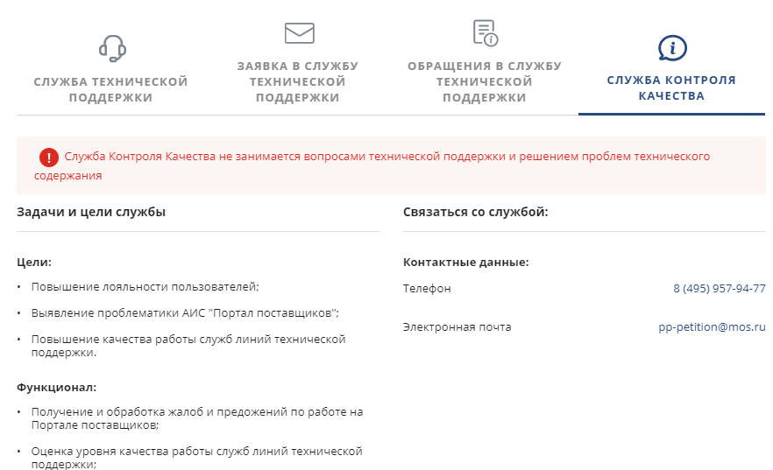
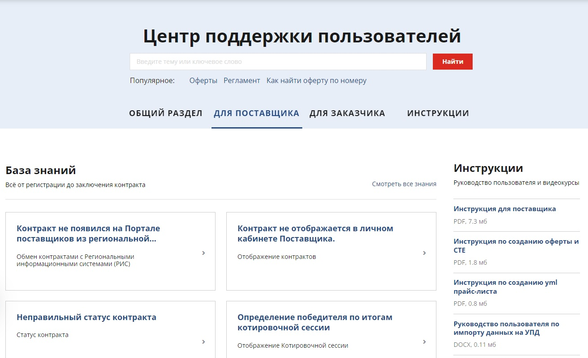
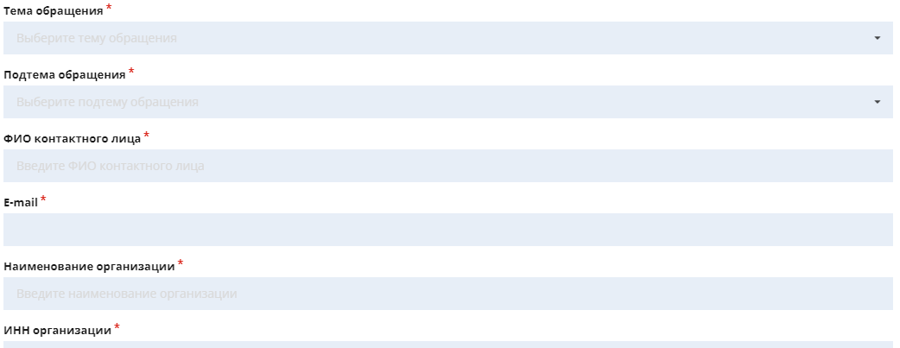
ПОДДЕРЖКА ПОЛЬЗОВАТЕЛЕЙ
КРУГЛОСУТОЧНАЯ СЛУЖБА ПОДДЕРЖКИ
Прием обращений в любое время
ОПЕРАТИВНОЕ РЕШЕНИЕ ТЕХНИЧЕСКИХ ПРОБЛЕМ ЗАКАЗЧИКОВ И ПОСТАВЩИКОВ
Повышение качества работы Портала поставщиков
ЧАТ БОТ
Быстрый поиск информации по наиболее распространенным вопросам
!
СЛУЖБА КОНТРОЛЯ КАЧЕСТВА
Повышение лояльности пользователей
@
СЛУЖБА ТЕХНИЧЕСКОЙ ПОДДЕРЖКИ
PP-TENDER@MOS.RU
СЛУЖБА КОНТРОЛЯ КАЧЕСТВА
PP-PETITION@MOS.RU
12

